Slide 1
Добри практики при управлението на проекти за екологична устойчивост
28.02.2024
Д-р Теодора Георгиева Динова

Slide 3
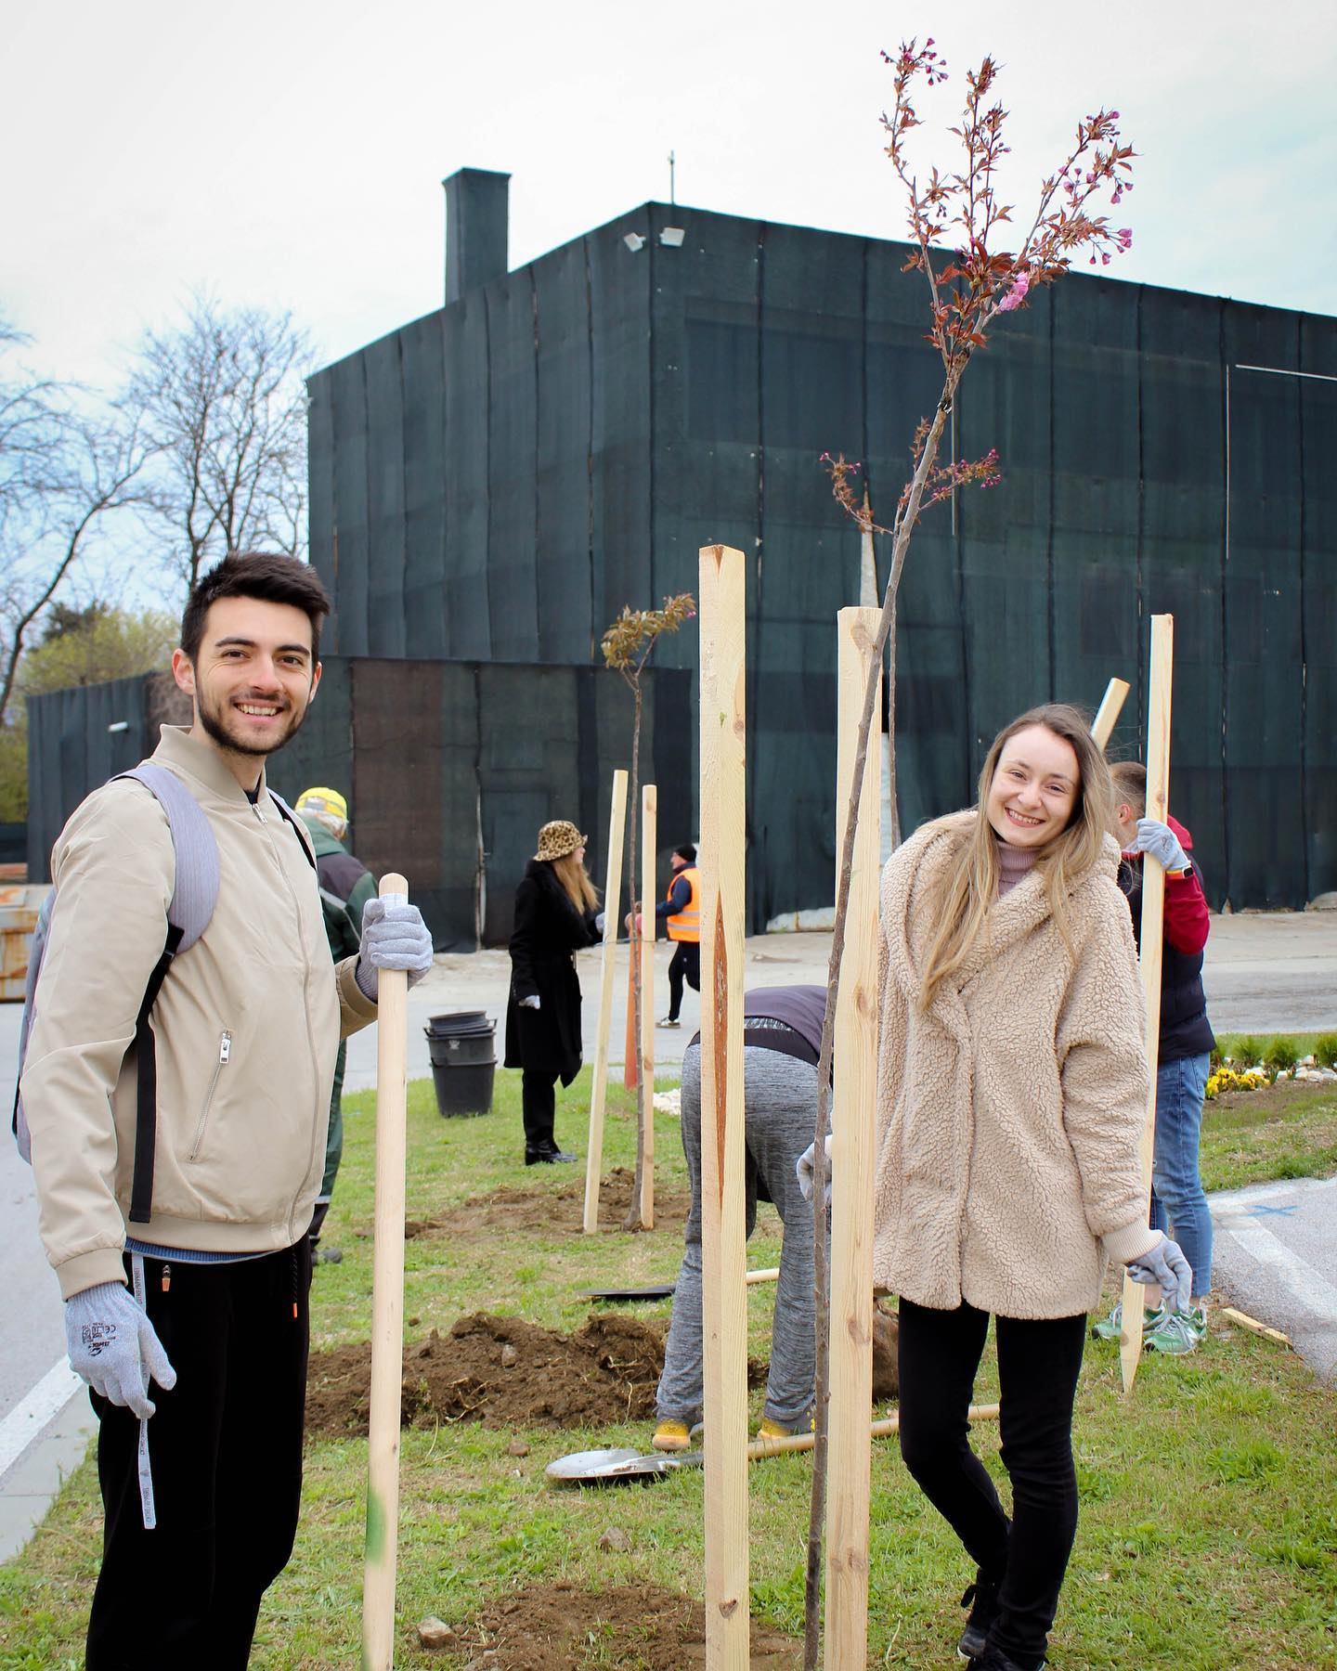
Трансформация на енергийния сектор, целяща декарбонизацията при производството на енергия до 2050 година и замяната на изкопаемите горива с ВЕИ, като е оставена възможността и за ядрената енергия.
Кръгова икономика и гарантиране на по-устойчиви, съобразени в по-голяма степен с околната среда производствени цикли, като се стимулира развитието на нови пазари за неутрални по отношение на климата и кръгови продукти.
Модернизиране на сградния фонд за постигане на по-ниски нива на използваната енергия за отопление и охлаждане.
Трансформация в сектор “Транспорт” чрез насърчаване на използването на транспортни средства на електрическа енергия или водородно гориво.
Защита на биоразнообразието чрез мерки за защита на екосистемите.
Стратегия „От фермата до трапезата“, която има за цел храната да остане безопасна, питателна и с високо качество, като е произведена с минимално въздействие върху природата.
Прилагане на план за действие за постигане на нулеви емисии с цел предотвратяване на замърсяването на въздуха, водата и почвата.

Slide 4
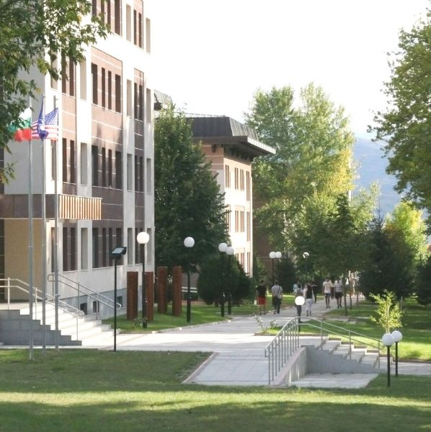
Зелени инициативи в АУБ
Американски университет в България се ангажира с опазването на околната среда и изграждане на социална и екологична отговорност у студентите, преподавателите и администрацията.
От години университетските печатни комуникационни и рекламни материали са произвеждани от рециклирана хартия. Списанието Inside AUBG вече е изцяло електронно.
Създадени са дигитални системи за формуляри като заповеди за командировки, молби за отпуски, авансови отчети, платежни нареждания, фишове за заплати и т.н.
Всеки тон рециклирана хартия спасява 17 дървета.

Slide 5
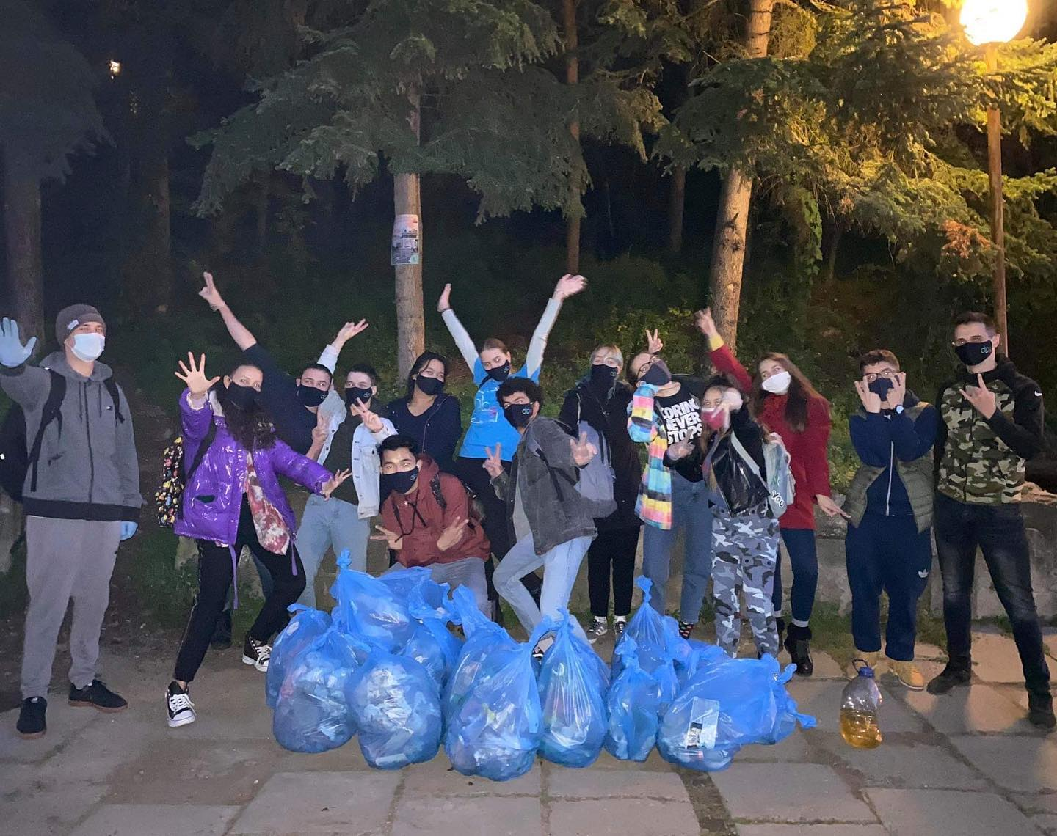
Ние в АУБ вярваме в обучението на бъдещи лидери, които са наясно с въздействието върху околната среда.
Нашите фокусирани върху устойчивостта академични програми и курсове дават възможност на студентите и преподавателите да изследват, анализират и допринасят за решения на глобалните предизвикателства.
В учебната програма интегрираме принципите за устойчивост в различните дисциплини, като насърчаваме цялостен подход към екологичното съзнание и отговорност.

Slide 6
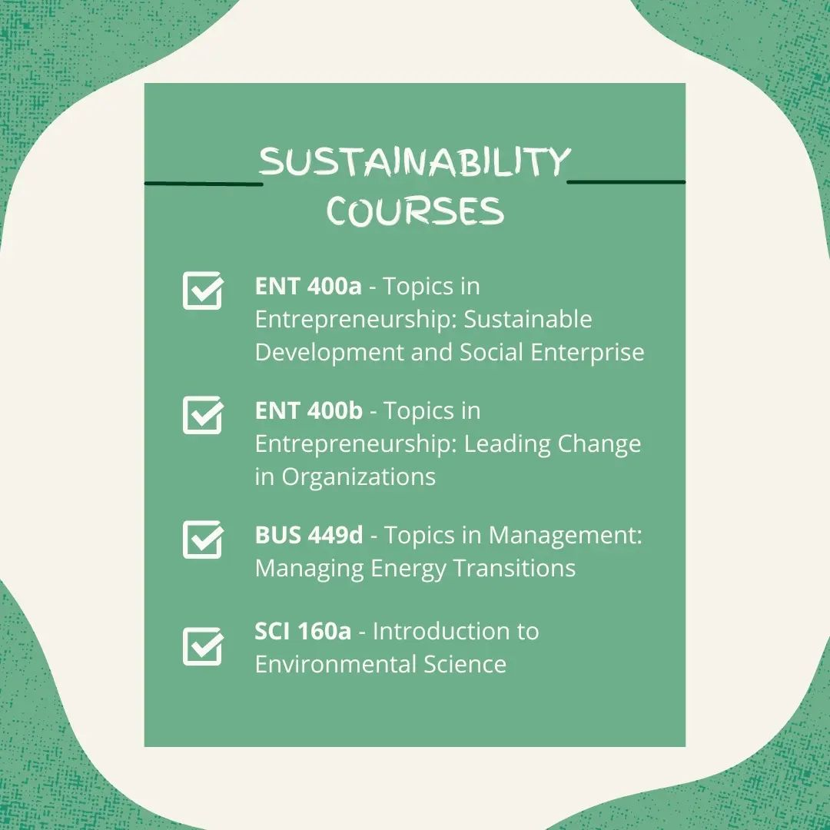
Курс по устойчивост
През есенния семестър на 2023 г. АУБ стартира своя първи курс, изцяло посветен на темата за устойчивостта.
Курсът, Business Practicum: Engaging in Sustainability, предостави на студентите възможност да работят върху проблем от реалния свят, свързан с устойчивостта, пред който е изправен бизнесът, неправителственият сектор и държавните институции.
Възпитаниците на АУБ Мария Петрова ('95), директор на програмата, магистър по “Околна среда и управление на устойчивостта” в Джорджтаунския университет и Евелина Ван Менсел (EMBA '16), част от Бизнес департамента в АУБ и докторант по “Екосистемите в подкрепа на социалните предприемачи” обединиха усилията си, за да предложат новаторски курс, който e едновременно трансформиращ и просветляващ.

Slide 7
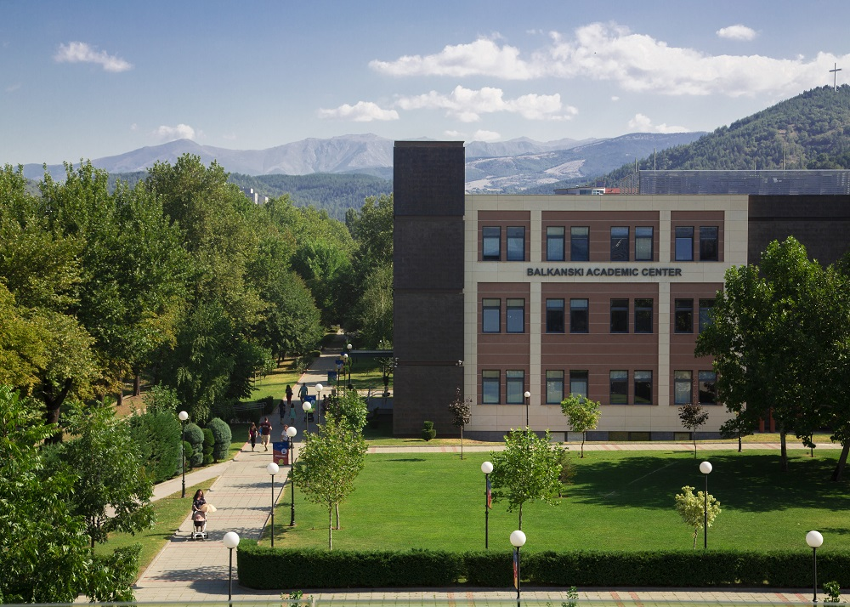
Създаване на комисия по устойчивост
Изграждане на соларни панели върху общежитията Scapto 3
Провеждане на обучение по зелени политики пред служителите
Идея за състезание между Scapto 1,2,3
Закупуване и инсталиране на филтриращи машини за питейна вода, проект “Less plastic bottles on campus“
Оборудване с контейнери за разделно събиране на отпадъци и провеждане на обучение на хигиенистките за разделно изхвърляне
Обновяване на служебните автомобили с нови и екологични
Закупуване на компостер

Slide 8
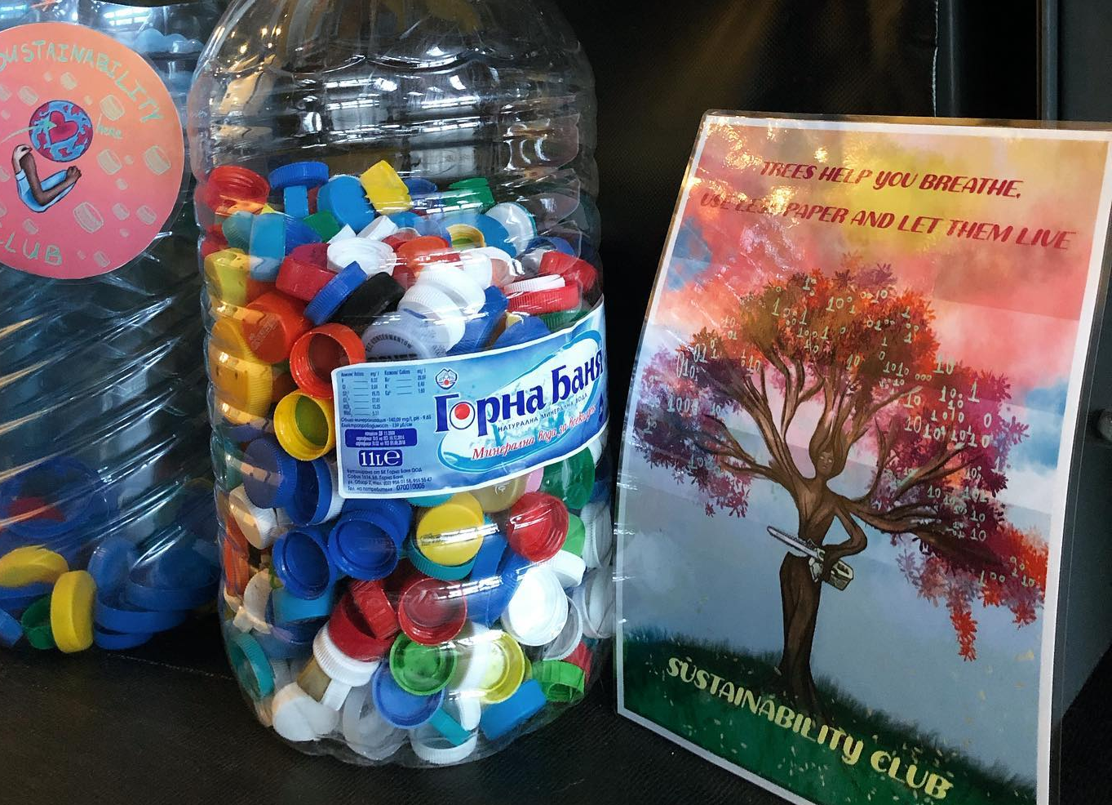
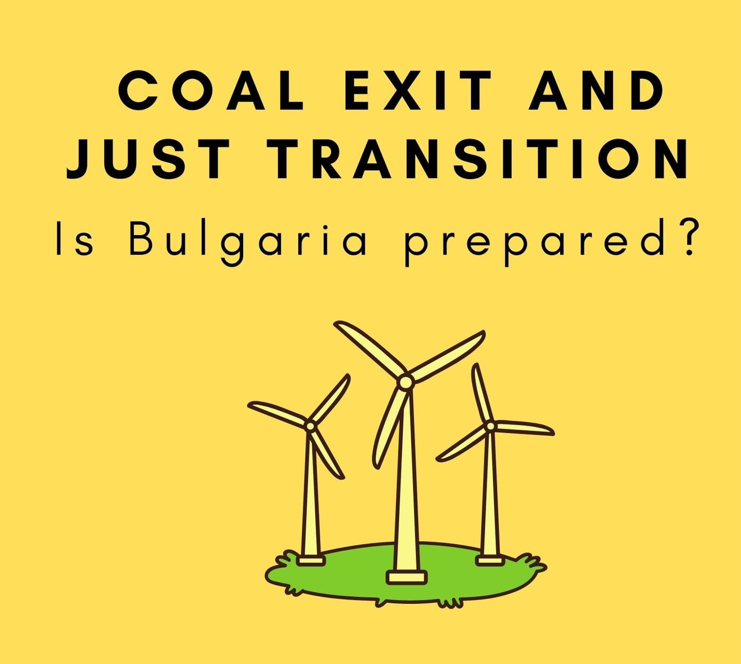
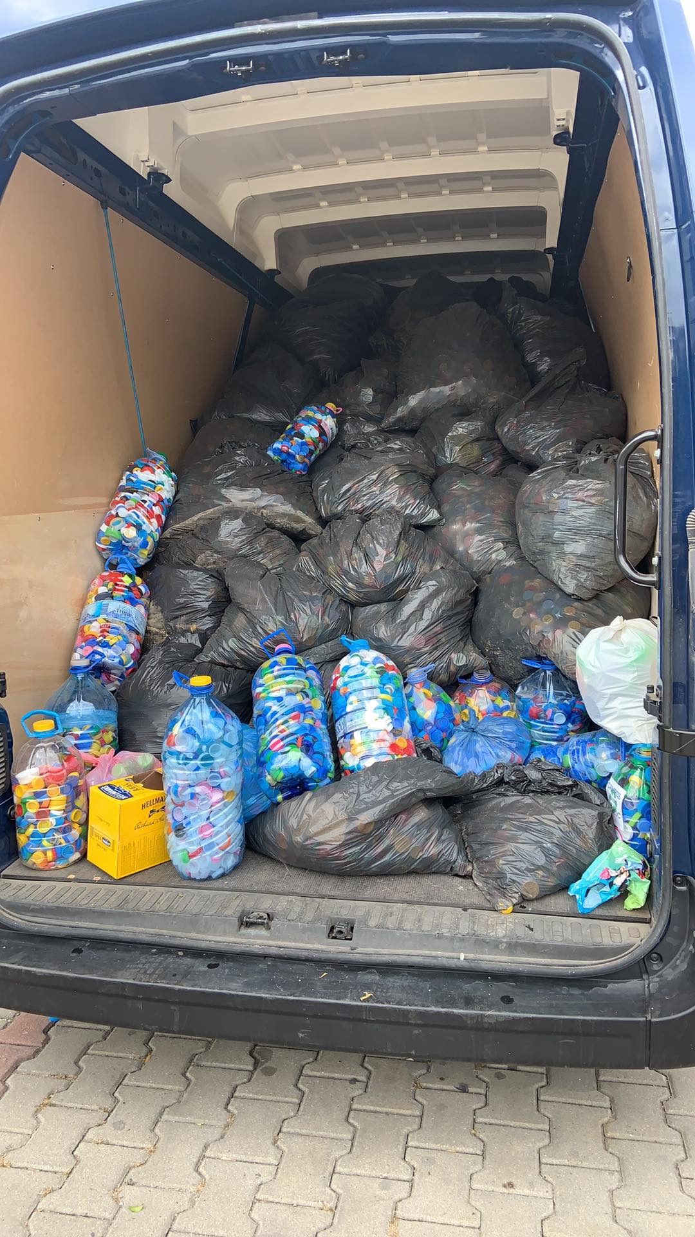
Подкрепа на инициативи за разделно събиране на пластмаса в университетските сгради и кампуса и предаване на събраните суровини във фондация “Капачки за бъдеще“
Изграждане на институционален и административен капацитет за управление на изменението на климата.

Slide 9
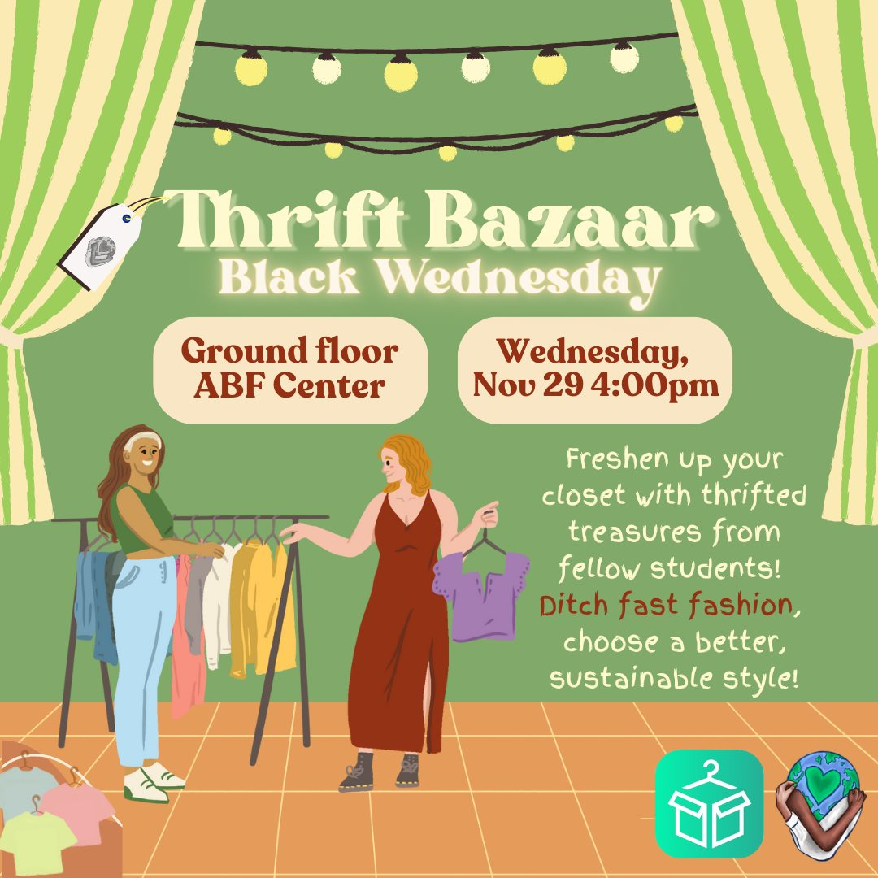
Better community club инициативи
Създаване на онлайн група AUBG bay за подаряване или продаване на дрехи и обувки, учебници и книги от завършващи към настоящи студенти, както и на базари в кампуса.
Всяка година европейците употребяват почти 26 кг и изхвърлят около 11 кг текстил. Използваните дрехи в повечето случаи (87%) се изгарят или депонират.
Според оценките всяка година прането на синтетични материали води до натрупването на повече от 14 милиона тона микрочастици пластмаса на дъното на океана.

Slide 10
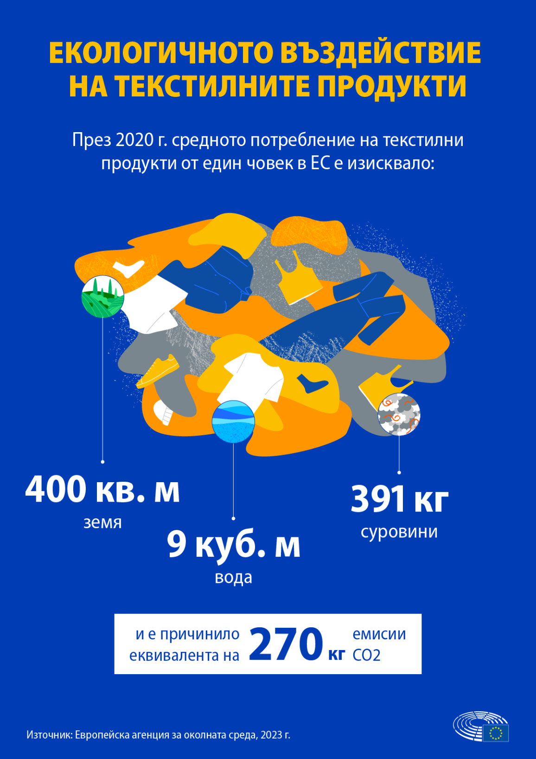
За да се направи само една памучна тениска, са необходими около 2700 литра прясна вода – това е количеството питейна вода, което човек потребява за две години и половина.
Съгласно Директивата относно отпадъците, одобрена от Европейския парламент до 2025 г. държавите от ЕС ще бъдат задължени да събират текстилните отпадъци отделно.

Slide 11
Стимулиране на студентите и преподавателите да се придвижват екологично, изграждане на стойки за колела и тротинетки в кампуса и в споделено пътуване от и до София
Създаване на онлайн група AUBG bay за подаряване или продаване на техника, инвентар, от завършващи към настоящи студенти, както и на базари в кампуса.
Elevate студентски идеи напр. за произвеждане на разградими чаши и посуда от утайка за кафе
Инициатива за засаждане и наименоване на дървета в кампуса (Светът губи 10 мил. хектара гори на година)

Slide 12
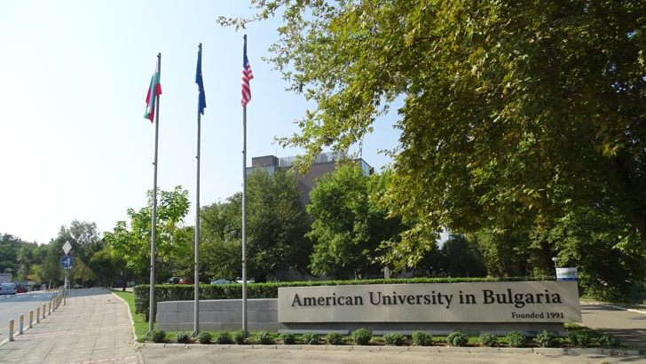
Институтът по Английски език организира на 22 април – Световен ден на земята инициативи за засаждане на дървета - Give back to nature. Invest in your future.
Adopt a tree – посаждане на 111 дървета и наименоването на 11
Осигуряване на лаптопи по европейски проекти и подсигуряване на онлайн учебници, учебни тетрадки
Електронизиране на книгите в библиотеката и предоставяне на права за електронен достъп до съдържанието им
Използване на чанти и бутилки за многократна употреба

Slide 13
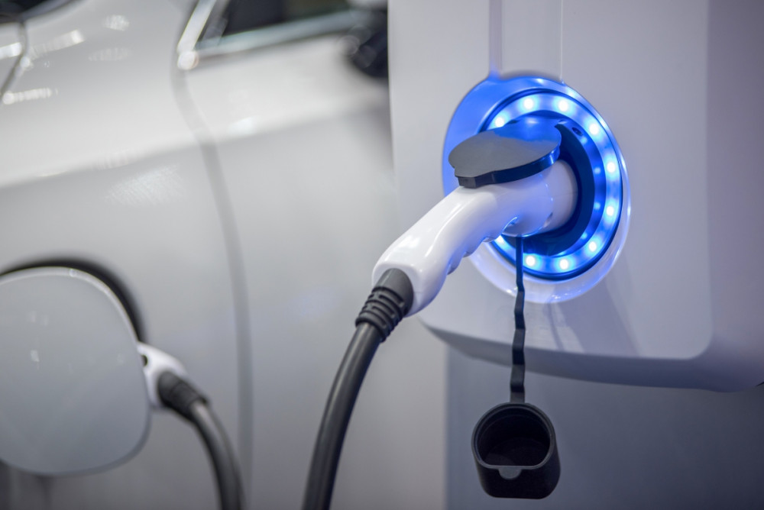
Енергийна устойчивост
Строеж на сгради с най-висок клас
енергийна ефективност
Енергиен клас А
Изграждане на соларни панели
18 KW Фотоволтаична инсталация
2 изградени+2 планирани
зарядни станции за електромобили

Slide 14
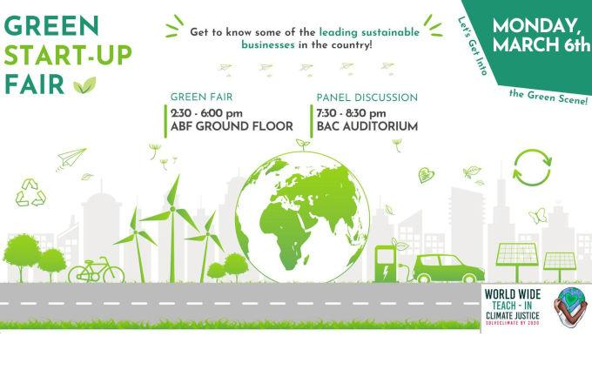
Odonata Cosmetics – чисти и екологични продукти за красота, грим и почистващи продукти за дома.
Green Revolicia - първият магазин с нулеви отпадъци в страната, който има за цел да направи екологичния начин на живот достъпен за всеки, чрез създаване и разпространение на алтернативи на пластмасови продукти за еднократна употреба.
FoodObox - иновативно приложение, което позволява на фирмите да продават излишната храна, вместо да я изхвърлят. Този бизнес модел цели ресурсите, инвестирани в производството и подготовката, да не се губят. В същото време потребителите помагат за намаляване на въглеродните емисии.
Urban Embassy – кафене с нулеви отпадъци
Source: https://www.aubg.edu/aubg-today/how-to-start-your-own-sustainable-business-lessons-from-the-professionals/

Slide 15
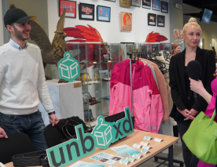
ManEco Foundation - Мисията е да повиши осведомеността по теми, свързани с изменението на климата. Фондацията се стреми да насърчава устойчивостта, енергийната ефективност и климатичната неутралност.
Starseeds NaturalS - основана от възпитаничка на АУБ Илияна Петрова (‘18), произвежда ръчно изработена, естествена занаятчийска козметика, която се грижи за кожата ви, без да вреди на околната среда.
Plastic Free Life - специално подбрани устойчиви продукти за дома и личната хигиена, които са безвредни за хората, животните и природата.
Unboxd – дрехи и обувки нови или запазени
Organic Tee Star – дрехи и печатни материали от рециклируеми суровини
Source: https://www.aubg.edu/aubg-today/how-to-start-your-own-sustainable-business-lessons-from-the-professionals/

Slide 16
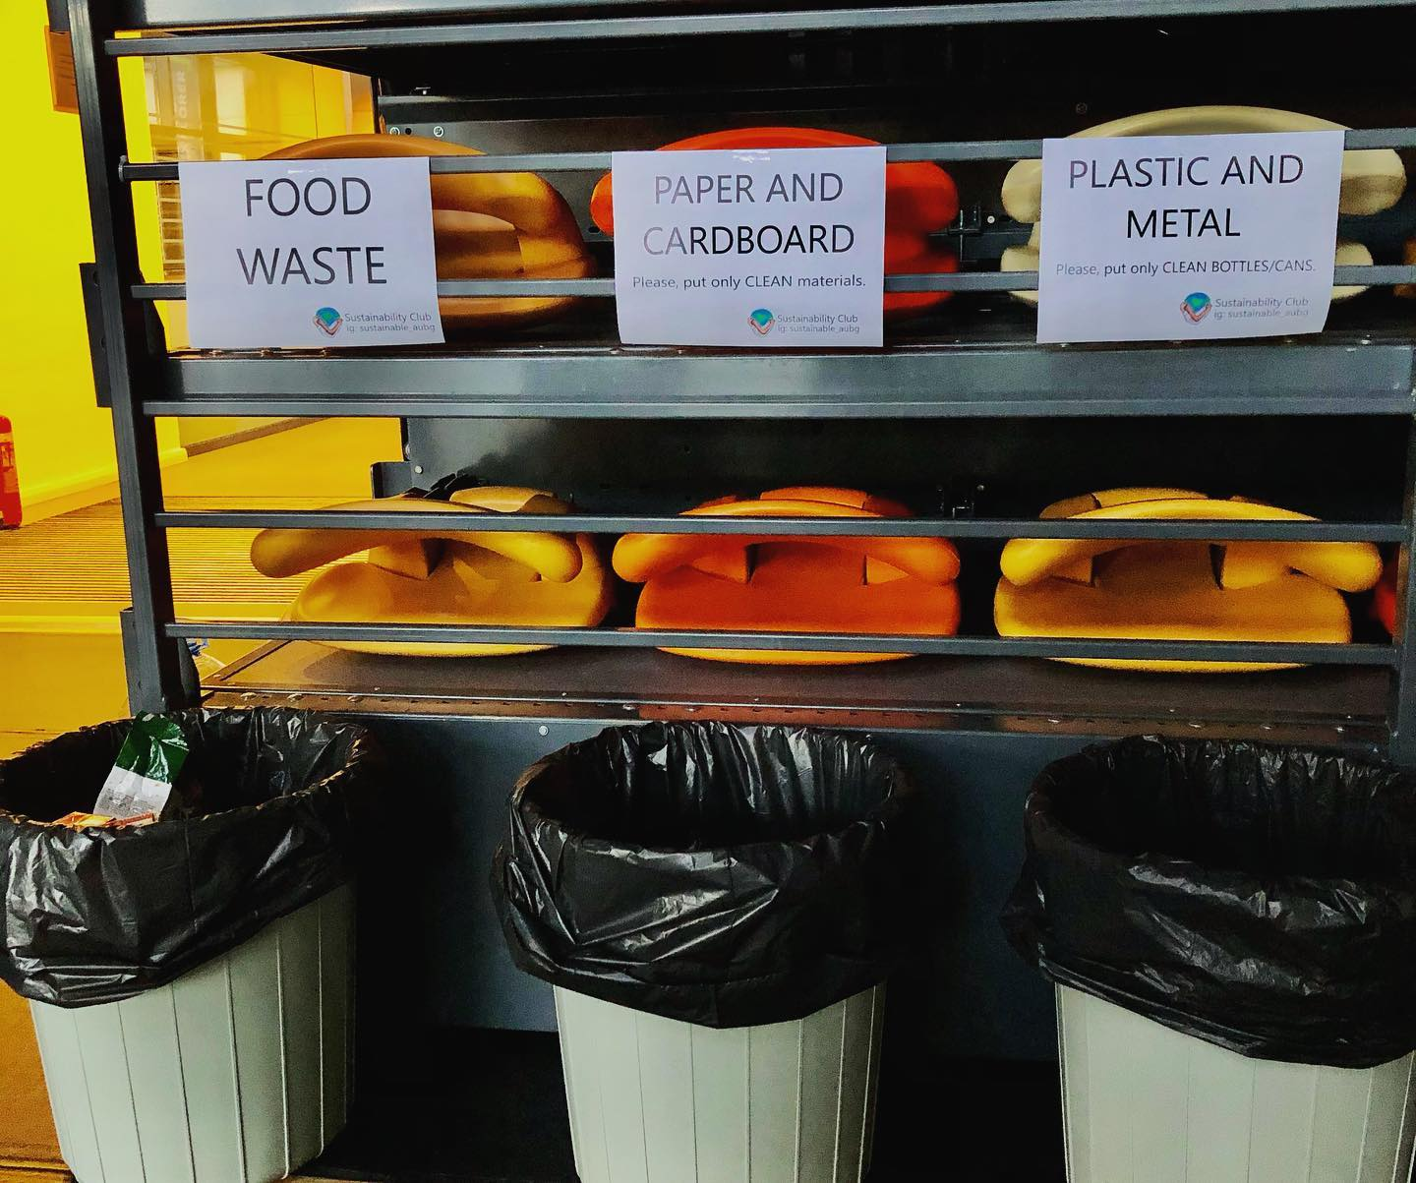
Проекти и инициативи
Smart Enterpreneurship Accelerator project
Solve Climate by 2030 project - OSUN
Student Sustainability club
University Sustainability club
Act Now! Social activism in the EU

Slide 17
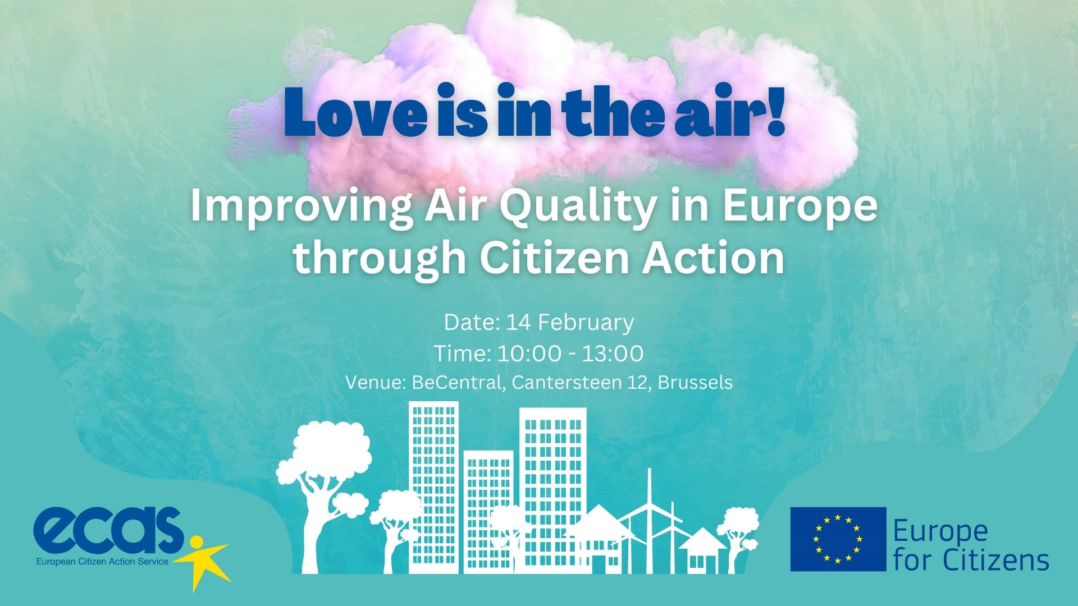
Други проекти и инициативи:
Граждани и институции заедно за чист въздух в Бургас и проект Clean air of Brussels
На 12 септември 2023 г. Европейската служба за граждански действия (ECAS) и CODE Europe проведоха заключителната конференция по своя проект „Гражданите и институциите заедно за чист въздух в Бургас“ (четвъртият по големина град в България, разположен на брега на Черно море).
Страната има проблем с качеството на въздуха с високи нива на замърсяване и високо ниво на преждевременна смърт, причинена от натрупване на фини прахови частици.
Един от пилотните проекти за краудсорсинг на CODE Europe се проведе с жители на Бургас, където те имаха възможност да изразят мнението си за чистотата на въздуха в града и да формулират предложения, които да достигнат до институциите на ЕС.
Това събитие събра високопоставени лектори, сред които Димитър Николов, кмет на Бургас, Даниела Божинова, народен представител, Комисия за прякото участие на гражданите и взаимодействието с гражданското общество, Комисия по околната среда и водите, и Весна Балтина, зам.-кмет по околната среда, град Бургас.
CODE Europe е проект за овластяването на гражданите за създаване на политики съвместно с власт-имащите чрез дигитален краудсорсинг.
Краудсорсингът е демократичен механизъм за участие, който използва технологични решения за събиране и анализиране на „мъдростта на множеството“.

Slide 18
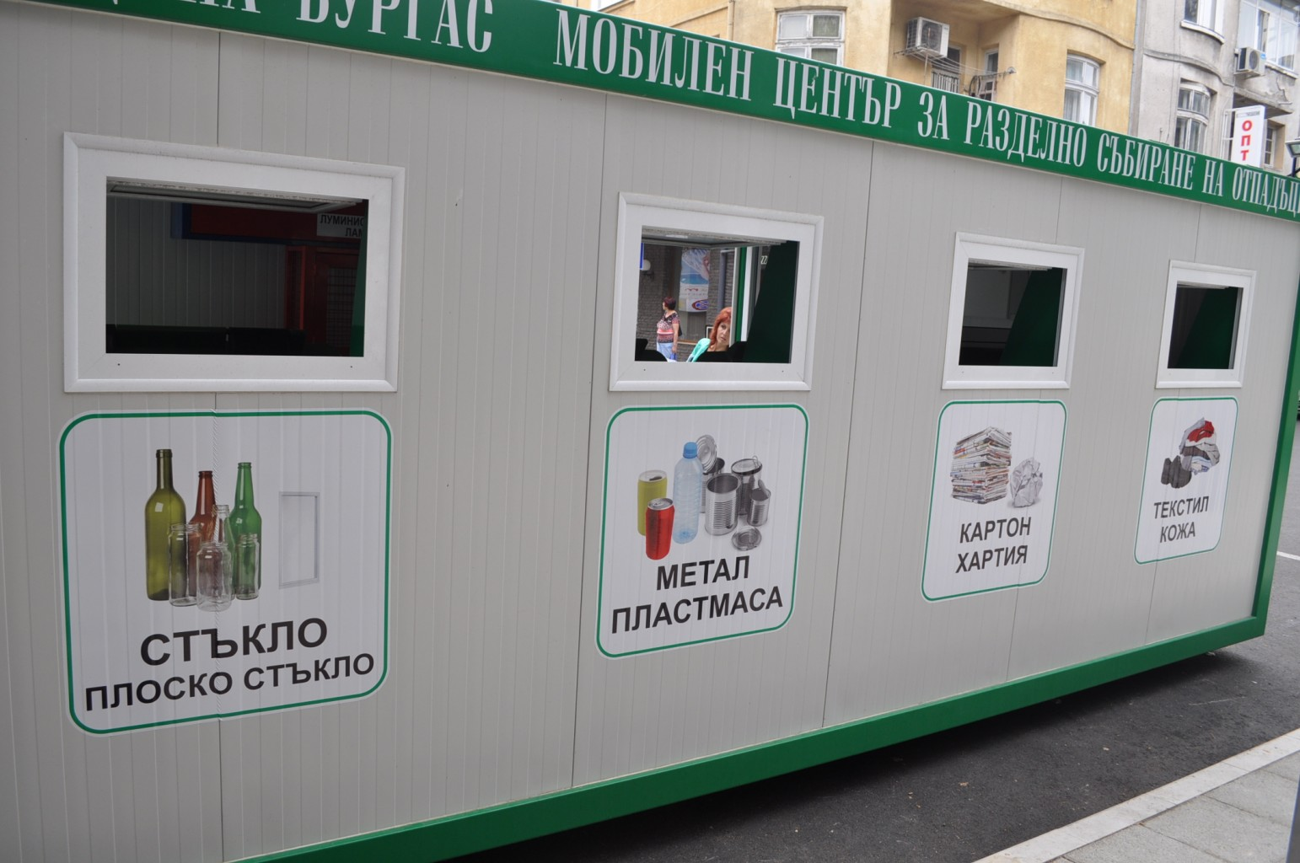
Резултати:
Поддържайте инфраструктури за възобновяема енергия (напр. слънчеви панели)
Данък върху големите замърсители (фирми)
Повeче велосипедни и пешеходни инфраструктури
Повече зелени площи в градовете
Градове с обявен ден или часове без автомобили
Укрепване на мрежата за обществен транспорт в извънградските райони
Саниране на сградите
Семинари и училищни програми за повишаване на осведомеността относно замърсяването на въздуха и опазването на околната среда

Slide 20
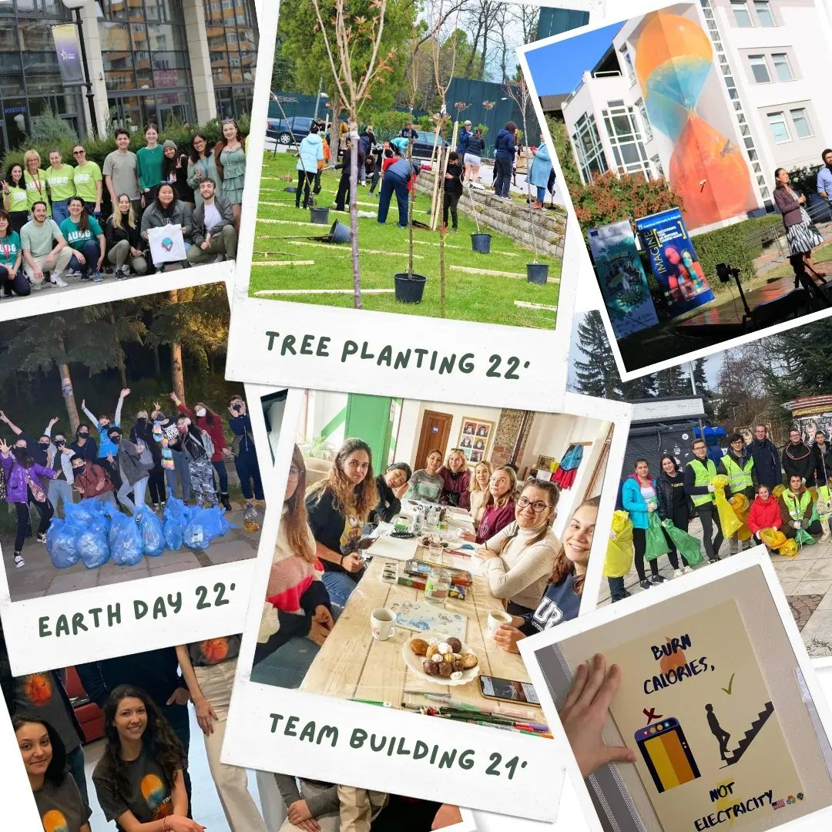

Slide 21
Благодаря за вниманието!
Теодора Георгиева Динова – Доктор по Икономика
tdinova@aubg.edu

